Slide 1

Môn thể dục lớp 3:
Ôn đi vượt chướng ngại vật thấp

Slide 2
I. Mục tiêu
1. Kiến thức: - Ôn tập hợp hàng ngang, dóng hàng, điểm số, đi theo vạch kẻ thẳng.
- Ôn đi vượt chướng ngại vật.
- Trò chơi “ Thi xếp hàng”.
2. Kĩ năng: - Yêu cầu HS thực hiện động tác ở mức tương đối chính xác.
- Yêu cầu HS biết cách chơi và tham gia chơi nhiệt tình, chủ động.
3. Thái độ: - HS yêu thích môn học và nghiêm túc thực hiện nội dung bài.

Slide 3
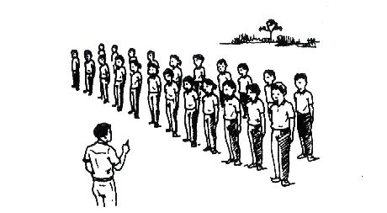
Phần mở đầu:
- GV nhận lớp, phổ biến nội dung, yêu cầu giờ học.
- HS chạy chậm vào vòng tròn.
- Xoay các khớp: cổ, cổ tay, cổ chân, hông, vai, gối

Slide 4
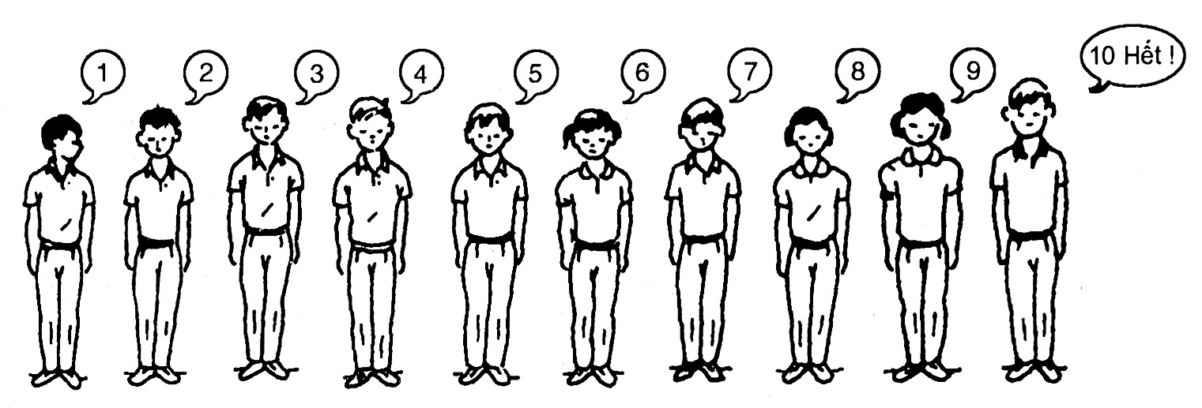
Ôn tập
Ôn tập hàng ngang, dóng hàng, điểm số,quay phải trái.
- Lớp trưởng điều khiển lớp tập. GV quan sát nhắc nhở và sửa sai cho những học sinh thực hiện sai

Slide 5
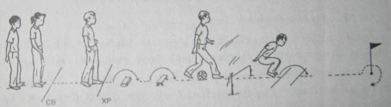
Ôn đi vượt chướng ngại vật.

Slide 6
Trò chơi : “Thi xếp hàng”
+ Gv nhắc lại trò chơi và cách chơi.
+ Hs cả lớp chơi,
+ Yêu cầu : Hs tham gia chơi tích cực.

Slide 7
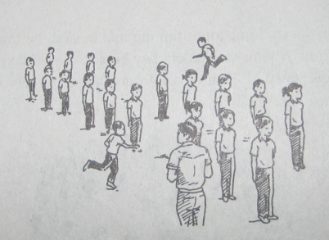
Đội hình trò chơi :

Slide 8
III. Phần kết thúc:
GV hướng dẫn HS tập thả lỏng và hồi tĩnh.
- GV cùng HS hệ thống bài
- GV nhận xét, đánh giá kết quả giờ học.

Slide 9
- Đội hình kết thúc :





Slide 10
XIN CHÂN THÀNH CẢM ƠN!

